Slide 1
Roma, 27 Maggio 2015
Presentazione del progetto:
ANIA Cares

Slide 2
Ai danni fisici di un incidente stradale si associano spesso conseguenze psicologiche tali da incidere in maniera rilevante sulla qualità di vita dei soggetti coinvolti e dei loro familiari, per il resto dell’esistenza.

Slide 3
Il progetto intende dare una maggiore considerazione alle conseguenze psicologiche del trauma provocato da un incidente stradale che potrebbe, oltre a rappresentare indubbiamente un atto di civiltà e colmare quella lacuna di attenzione da tempo lamentata dai parenti delle persone decedute, migliorare i rapporti tra vittime della strada ed assicuratori, arricchendo significativamente la professionalità di questi ultimi nel trattare un tema di tale delicatezza.

Slide 4
Obiettivi di primo livello
Riduzione della vittimizzazione secondaria nell’incidentalità stradale;
riduzione del conflitto fra il settore assicurativo e i familiari delle vittime della strada.

Slide 5
Obiettivi di secondo livello
favorire i processi di elaborazione emotiva e le strategie di adattamento individuali e familiari;
ridurre l'incidenza di eventuali problematiche psicologiche post-trauma (depressione, ansia, stress, disturbi dell'adattamento) e il peggioramento della qualità della vita a carico dei familiari e dei gravi traumatizzati garantendo un servizio di consulenza e supporto psicologico fin dalle prime fasi;
diminuire i livelli di stress e il senso di difficoltà relativi all'impatto emotivo dell'evento incidente, implementandone competenze e risorse; migliorare i processi comunicativi e di accoglienza nei confronti delle vittime e dei loro familiari e, conseguentemente, il servizio rivolto ai cittadini coinvolti in questo tipo di traumi.

Slide 6
Beneficiari
Il progetto pilota ha lo scopo di fornire un servizio di supporto e trattamento per prevenire o curare le risposte traumatiche a incidenti stradali gravi.
Beneficeranno degli interventi:
familiari e i parenti dei soggetti deceduti a causa di un sinistro.
Vittime di invalidità gravi da incidente stradale (superiore all’80%).
Personale rappresentante la Compagnia, in particolare avvocati e liquidatori, sul tema delle conseguenze psicologiche di un incidente (nei casi più gravi: invalidità permanenti e parenti di persone decedute), affinché sviluppino un approccio empatico e di supporto nei confronti di tali tipologie di vittime.

Slide 7
Organi del progetto
Gruppo di Coordinamento del progetto.
Comitato Scientifico del progetto.
Due gruppi di lavoro formati da psicologi, traumatologi, medici riabilitatori, avvocati, liquidatori selezionati dalle Compagnie assicuratrici aderenti al progetto, esperti selezionati dalla Fondazione ANIA.
Funzioni dei due gruppi di lavoro:
Gruppo 1: Focalizzazione sulla vittima - “Gruppo vittime”.
Gruppo 2: Focalizzazione sulla definizione di un modello di intervento sulle compagnie assicuratrici - “Gruppo assicurazioni”.

Slide 8
Il Comitato Scientifico

Slide 9
Il comitato scientifico
Composto dai massimi esperti nazionali ed internazionali della Psicologia del trauma.
Coordinatore: Prof. Anna Maria Giannini, Prof. Ordinario Facoltà di Psicologia, Università La Sapienza

Slide 10
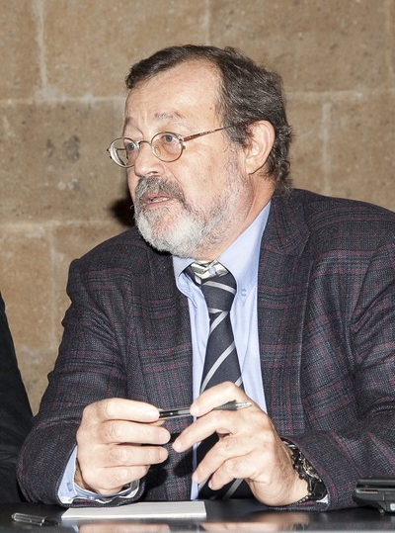
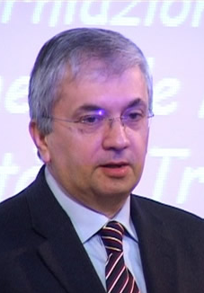
Prof. Cristiano Violani
Preside della Facoltà di Medicina e Psicologia
Docente di Psicologia Clinica
“Sapienza” Università di Roma
Prof. Massimo Ammaniti
Professore Emerito di Psicopatologia dello Sviluppo
Prof. Roberto Cubelli
Docente di Psicologia Generale
Dipartimento di Psicologia e Scienze Cognitive
Università degli Studi di Trento

Slide 11
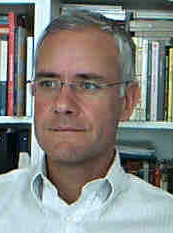
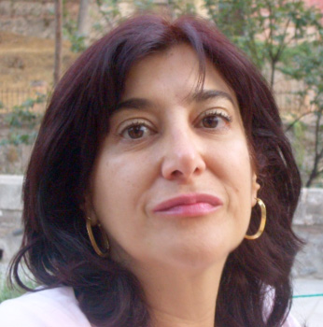
Prof. Giampaolo Nicolais
Dipartimento di Psi. dei Processi di Sviluppo e Socializzazione
Docente di Psicologia dello Sviluppo e dell'Educazione
“Sapienza” Università di Roma
Prof. Luca Pietrantoni
Docente di Psicologia Sociale
Dipartimento di Psicologia
Università di Bologna
Dott.ssa Isabel Fernandez
Direttrice Centro di Psicotraumatologia (Milano). Presidente Associazione EMDR Europa; Membro dello Standing Committee Trauma and Disasters (EFPA).

Slide 12
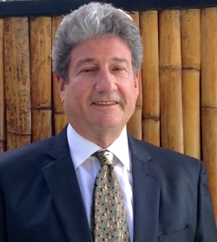
PhD Roger Solomon
http://www.rogermsolomon.com/
Roger Solomon Psicologo e Psicoterapeuta specialista di fama internazionale nel trattamento del trauma. Componente senior dell’Istituto EMDR (Eye Movement Desensitization and Reprocessing), Docente nella formazione di base e avanzata per l’Istituto internazionale dell’EMDR. Consulente del Senato degli Stati Uniti, del Dipartimento di Giustizia, della NASA, della FBI, della Diplomatic Security e di diverse Forze dell‘Ordine. Direttore clinico del centro Post Critical Incident (PCI), un programma di riabilitazione post trauma.
E’ intervenuto nella gestione di incidenti critici, con la formazione per le squadre di supporto tra pari, e ha fornito servizi diretti a seguito delle tragedie come l'uragano Katrina, attacchi terroristici dell'11 settembre, la perdita dello Shuttle Columbia e l'attentato di Oklahoma City.

Slide 13
PhD Prof. Richard Mollica
http://hprt-cambridge.org/richard-f-mollica/
Direttore del Programma Harvard nel Refugee Trauma (HPRT) del Massachusetts General Hospital e della Harvard Medical School.
E’ autore di numerosi testi sul trauma e sul suo trattamento. Nel 1993, ha ricevuto il premio per i diritti umani dalla American Psychiatric Association.
Con la direzione del Prof. Mollica, HPRT conduce la formazione, la politica e le attività di ricerca per le popolazioni traumatizzate in tutto il mondo.
Ha pubblicato più di 160 articoli scientifici. Nel corso degli ultimi 30 anni sono stati proposti interventi su oltre 10.000 vittime di violenza estrema in tutto il mondo. Attraverso la sua ricerca, il lavoro clinico e corsi di formazione è riconosciuto come un leader nel trattamento e la riabilitazione delle persone traumatizzate e delle loro comunità.

